Slide 1
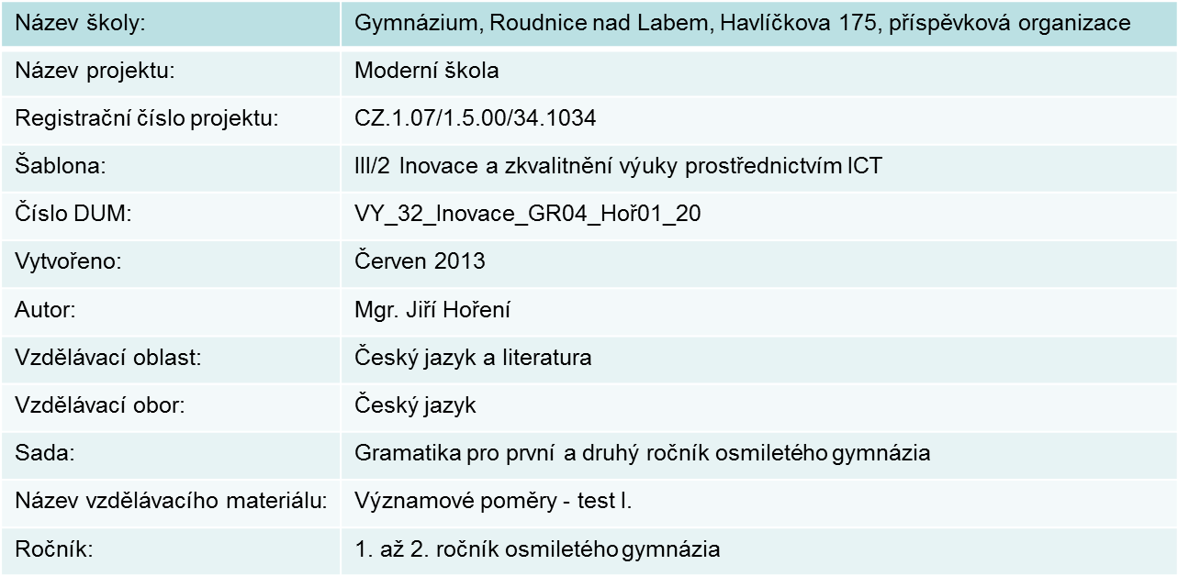


Slide 2
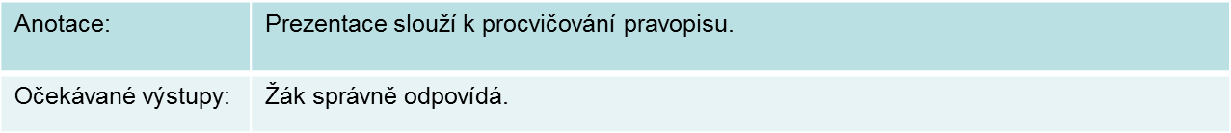

Slide 3
Urči významový poměr

Slide 4
Buď bude hezky, nebo bude pršet.
slučovací
odporovací
vylučovací

Slide 5
Správná odpověď:
1 bod
vylučovací

Slide 6
Vzali jsme si batohy a šli do přírody.
slučovací
důsledkový
stupňovací

Slide 7
Správná odpověď:
1 bod
slučovací

Slide 8
Ušli jsme snad 20 km, a nikdo nereptal.
slučovací
odporovací
příčinný

Slide 9
Správná odpověď:
1 bod
odporovací

Slide 10
Nemám hlad, a proto večeřet nebudu.
vylučovací
důsledkový
příčinný

Slide 11
Správná odpověď:
1 bod
důsledkový

Slide 12
Dál už jsme nešli, neboť nás bolely nohy.
příčinný
důsledkový
vylučovací

Slide 13
Správná odpověď:
1 bod
příčinný

Slide 14
Silně pršelo, dokonce se i blýskalo.
vylučovací
odporovací
stupňovací

Slide 15
Správná odpověď:
1 bod
stupňovací

Slide 16
Rozsvítila se červená, a tak jsem zastavil.
slučovací
důsledkový
vylučovací

Slide 17
Správná odpověď:
1 bod
důsledkový

Slide 18
Byl leden, ale bylo docela teplo.
vylučovací
odporovací
stupňovací

Slide 19
1 bod
odporovací

Slide 20
Nemohu jít do školy, vždyť jsem nemocný.
příčinný
odporovací
slučovací

Slide 21
Správná odpověď:
1 bod
příčinný

Slide 22
Pusťte si televizi a dejte mi už pokoj.
slučovací
odporovací
vylučovací

Slide 23
Správná odpověď:
1 bod
slučovací

Slide 24
Václav nejenže neměl pomůcky, ale ani se neomluvil.
doplňovací
podmínkový
stupňovací

Slide 25
Správná odpověď:
1 bod
stupňovací

Slide 26
Hodnocení
10 bodů…………….výborně, umíš!!!
9 bodů ………………ještě by to šlo, ale jsi nepozorný(á)
7 a 8 bodů ………… nic moc
Méně než 7 bodů … začni se červenat!!!

